Slide 1

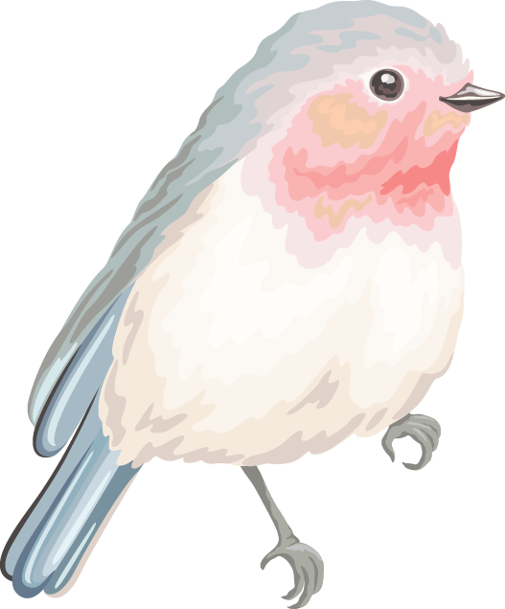

主讲
周璇
动画影视
作
品
赏析
广东科学技术职业学院艺术设计学院
数字媒体艺术设计专业
Notes:
版权声明：精品模板商业授权，请联系【锐旗设计】:https://9ppt.taobao.com，专业PPT老师为你解决所有PPT问题！

Slide 2

动画影视
作
品
赏析
3.1 表现形式
第三章
3.2 结构
美国动画
3.3 主题

Slide 3
3.1
表现形式

Slide 4
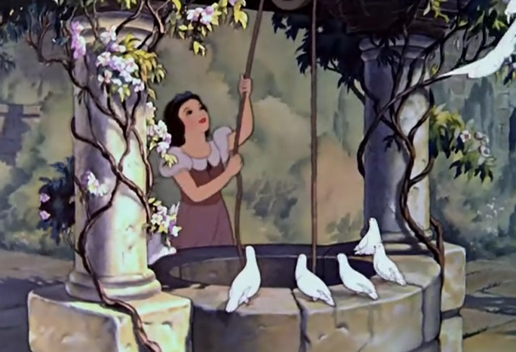
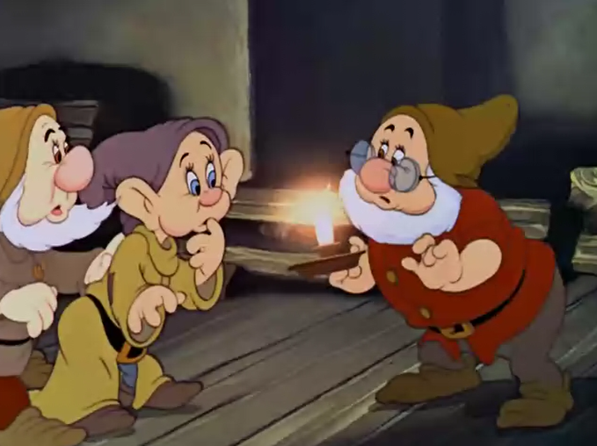
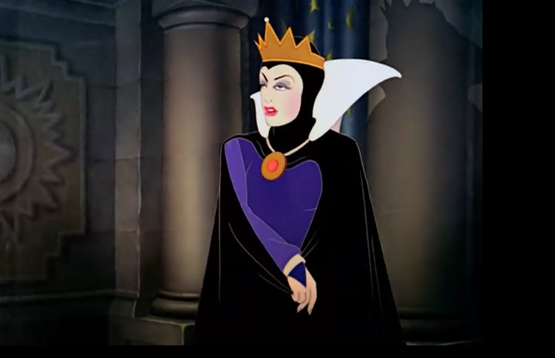
3.1 表现形式
表现形式1——人物造型的符号化
在美国主流动画片中，一般都会将人物的性格直接表现在造型上。
《白雪公主和七个小矮人》

Slide 5
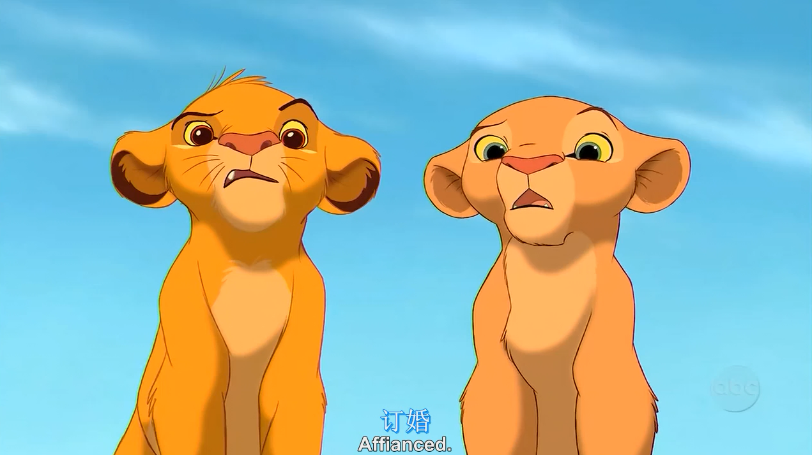
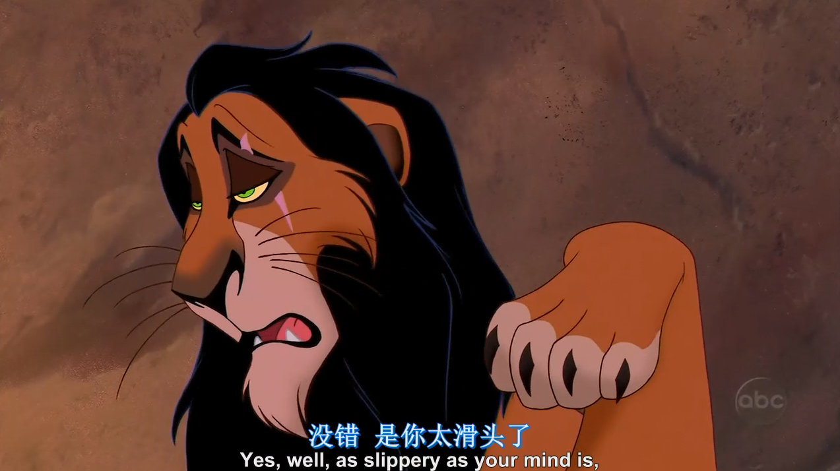
3.1 表现形式
表现形式1——人物造型的符号化
在造型上的这种“爱憎分明”，是同整个的剧作风格密切相关的。
只有在剧作中人物的行为保持前后的一贯性，造型才有可能将它们符号化。
《狮子王》

Slide 6
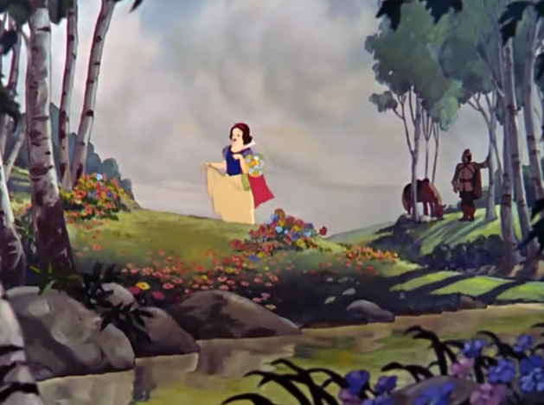
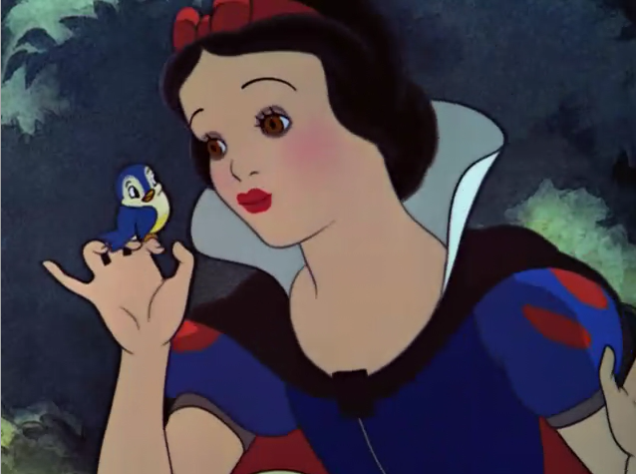
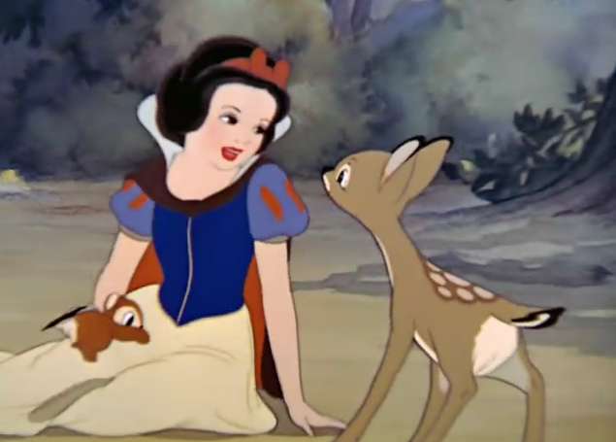
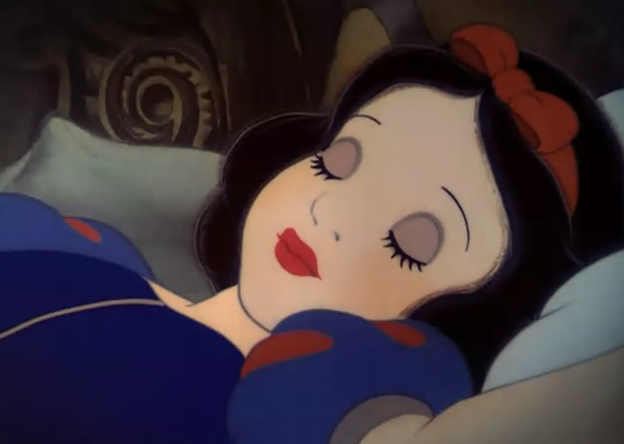
3.1 表现形式
表现形式1——人物造型的符号化
《白雪公主和七个小矮人》：白雪公主的用光、透视角度、行为动作等都区别于其他的人物。

Slide 7
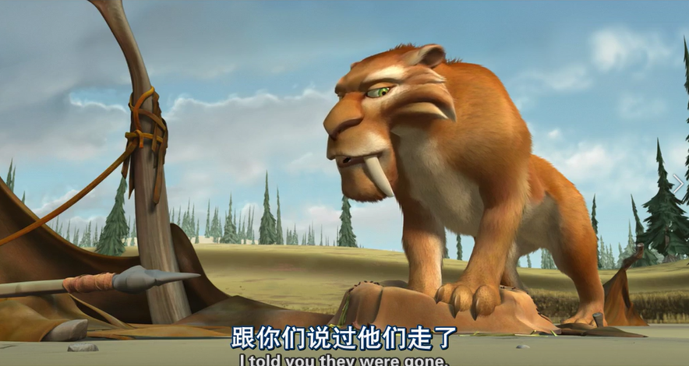
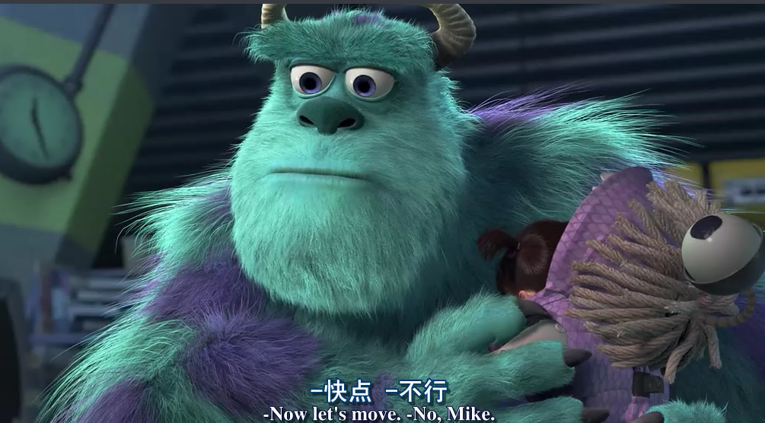
3.1 表现形式
表现形式1——人物造型的符号化
20世纪90年代之后，造型无法继续维持其符号化的特点。这些形象的塑造更依赖于人物行为在故事中的发展，而不是造型。
《冰河世纪》中的剑齿虎；《怪物公司》中的毛怪。

Slide 8
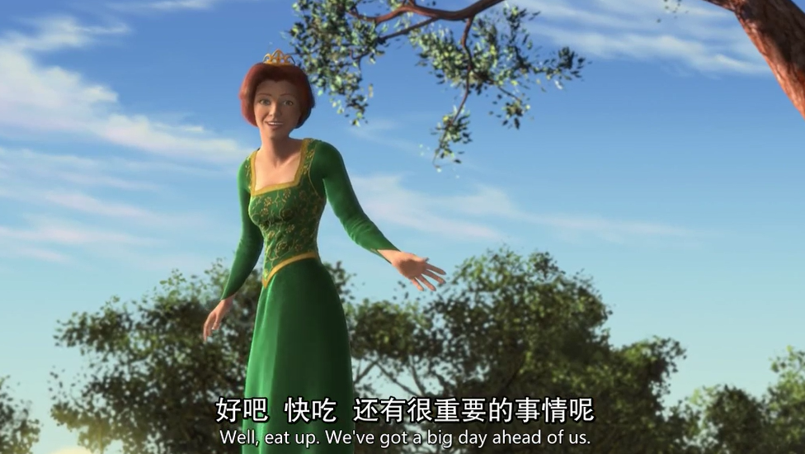
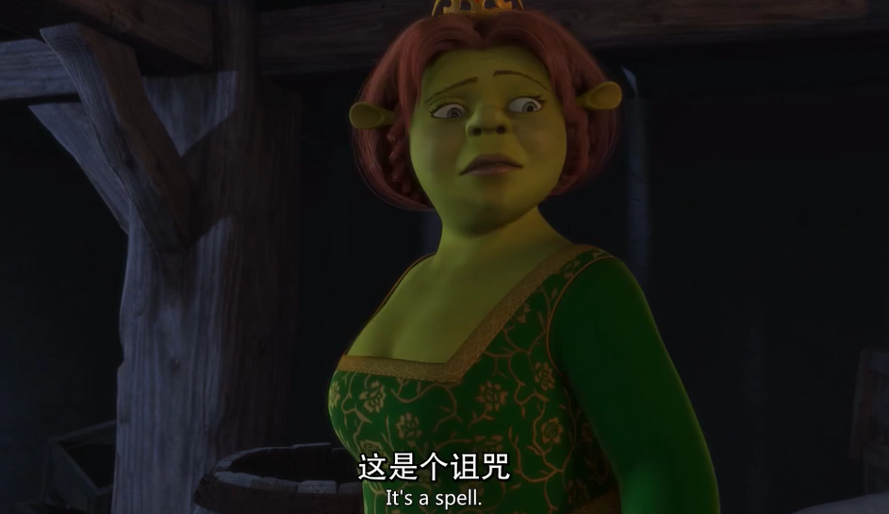
3.1 表现形式
表现形式1——人物造型的符号化
人们审美观的改变也对动画电影的造型有所影响。视觉上人们能接受更多的并非和谐的色彩对比、不流畅的线条以及“怪”的造型。
梦工厂2001年《怪物史莱克》

Slide 9
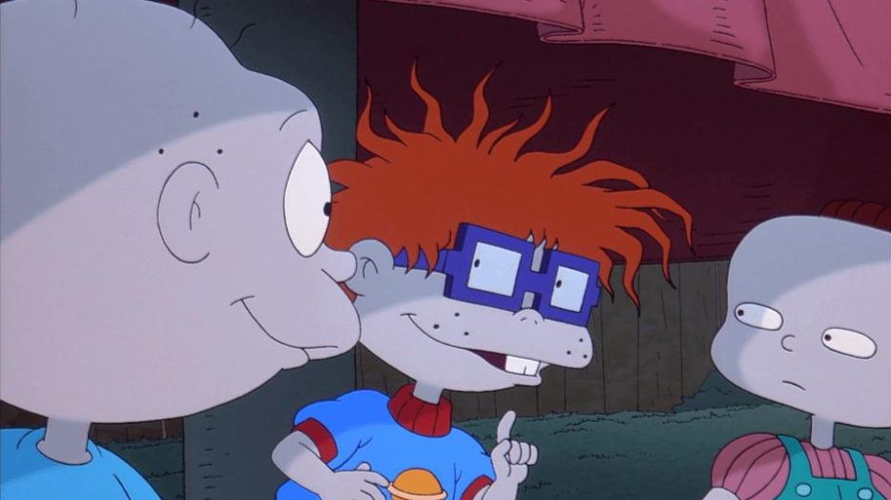
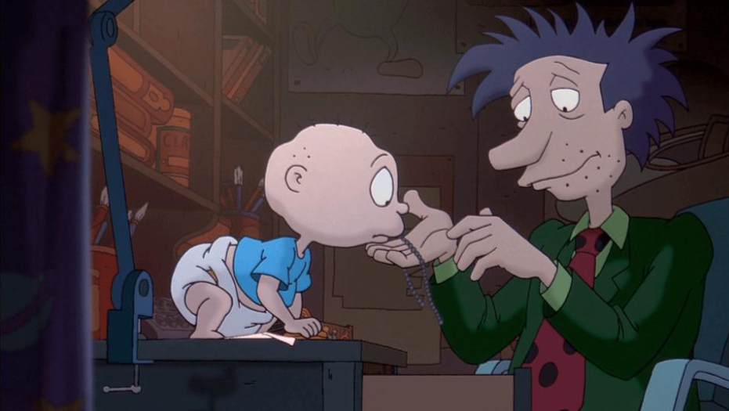
3.1 表现形式
表现形式1——人物造型的符号化
派拉蒙公司动画片《淘气小兵兵》(2000年前后)系列，线条扭曲而不流畅，色调晦暗而不鮮亮。“丑化”。

Slide 10
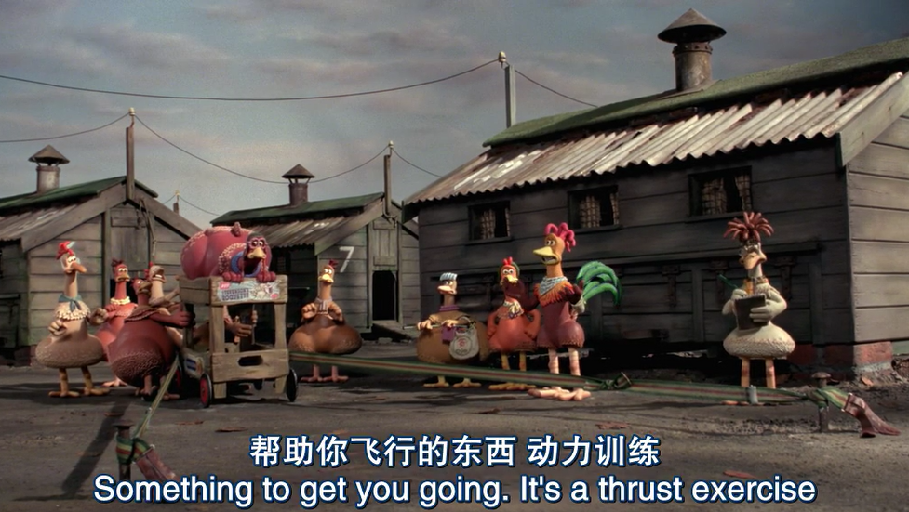
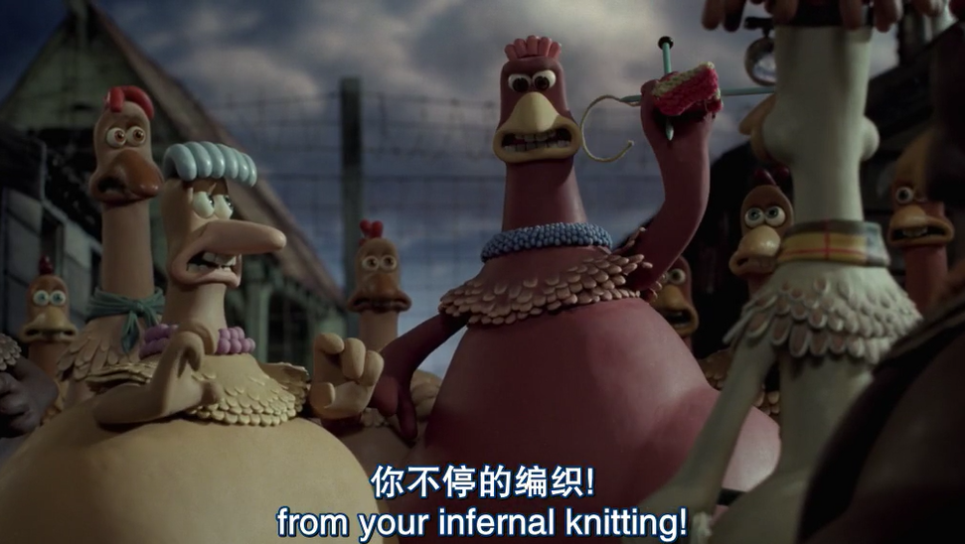
3.1 表现形式
表现形式1——人物造型的符号化
梦工厂2000年《小鸡快跑》，造型臃肿而笨。

Slide 11
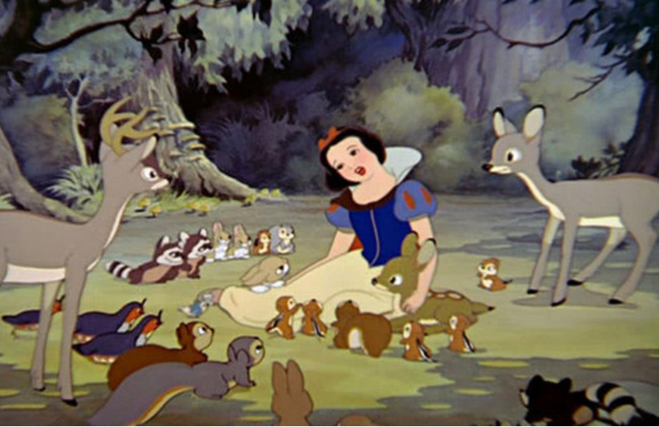
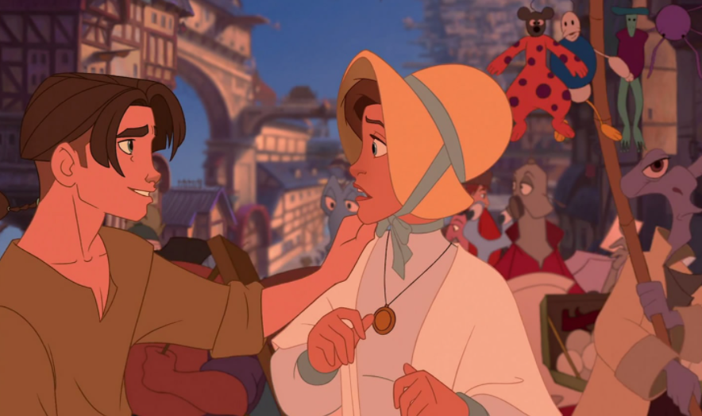
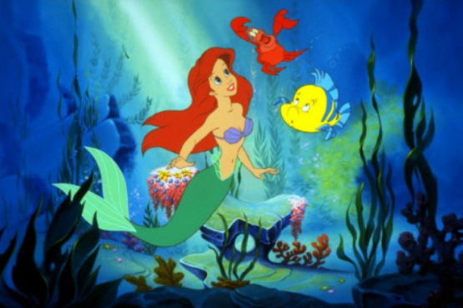
3.1 表现形式
表现形式1——人物造型的符号化
总的来说，美国的主流动画片在造型上走的还是“甜美”路线。
《白雪公主和七个小矮人》、《星银岛》、《小美人鱼》。

Slide 12
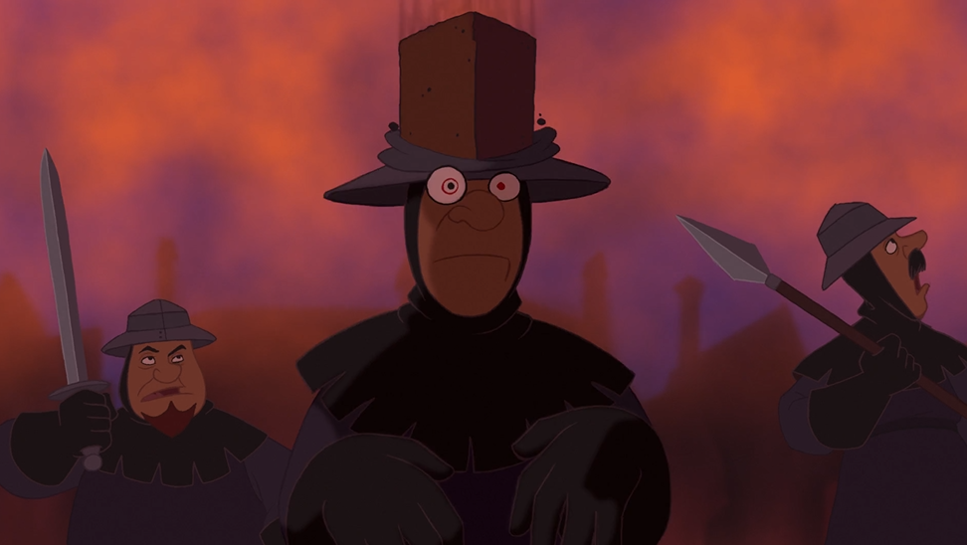
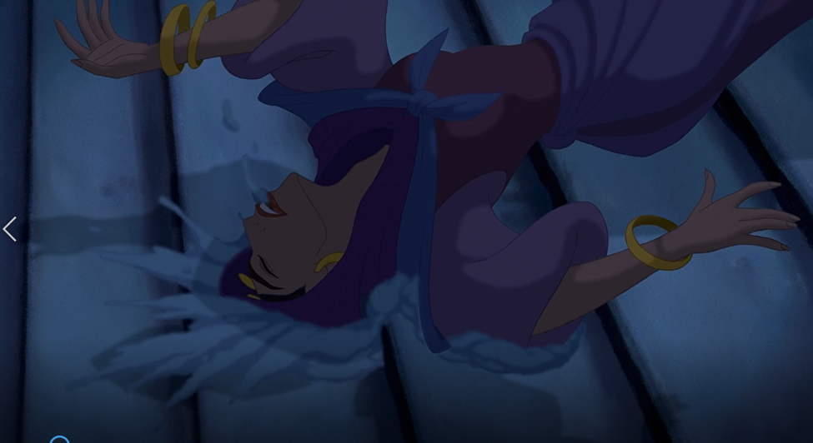
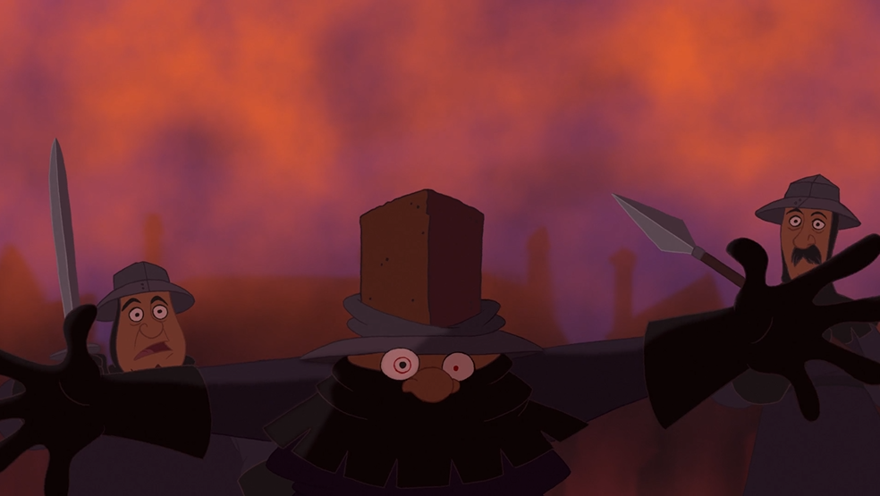
3.1 表现形式
表现形式2——回避视觉上的暴力刺激
当故事中出现了无法避免的暴力场面时，影片的制作者也会在画面的处理上尽量地做到“温文尔雅”。
《钟楼怪人》

Slide 13
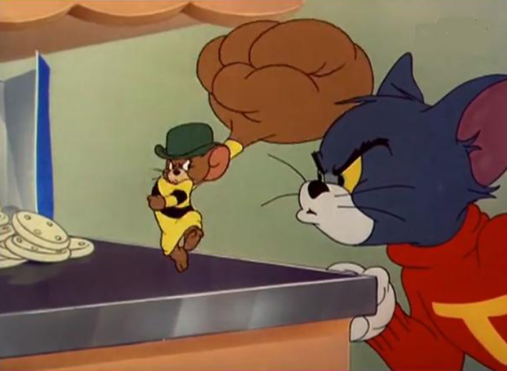
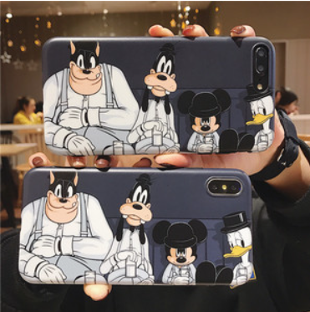
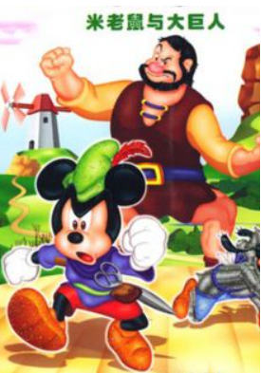
3.1 表现形式
表现形式2——回避视觉上的暴力刺激
《猫和老鼠》、《唐老鸭和高飞狗》、米老鼠和巨人之间的战斗，都变成了喜剧式式的打斗，从而脱离了暴力的范畴。

Slide 14
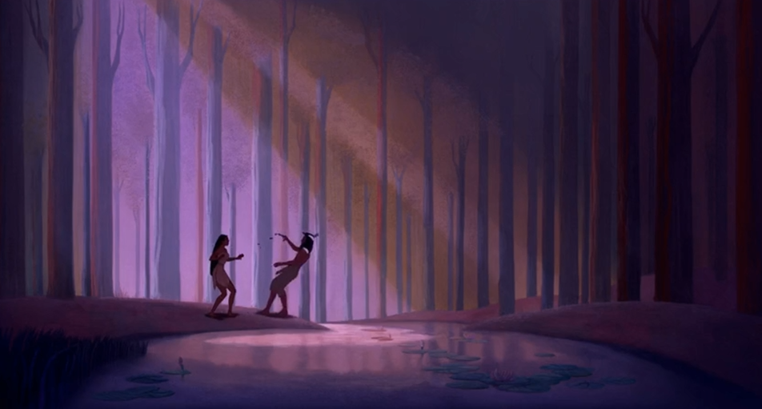
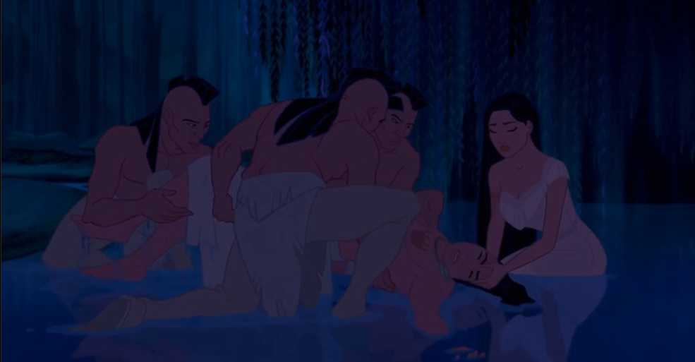
3.1 表现形式
表现形式2——回避视觉上的暴力刺激
在《风中奇缘》里，白人汤姆斯开枪打死了印第安人高刚，高刚倒在水中，影片同样没有表现流血，无论是在水中还是在人的身上。

Slide 15
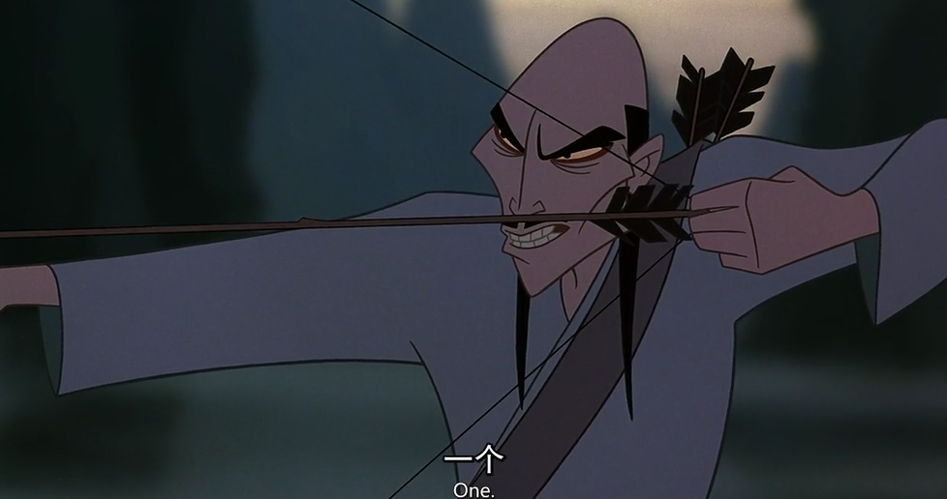
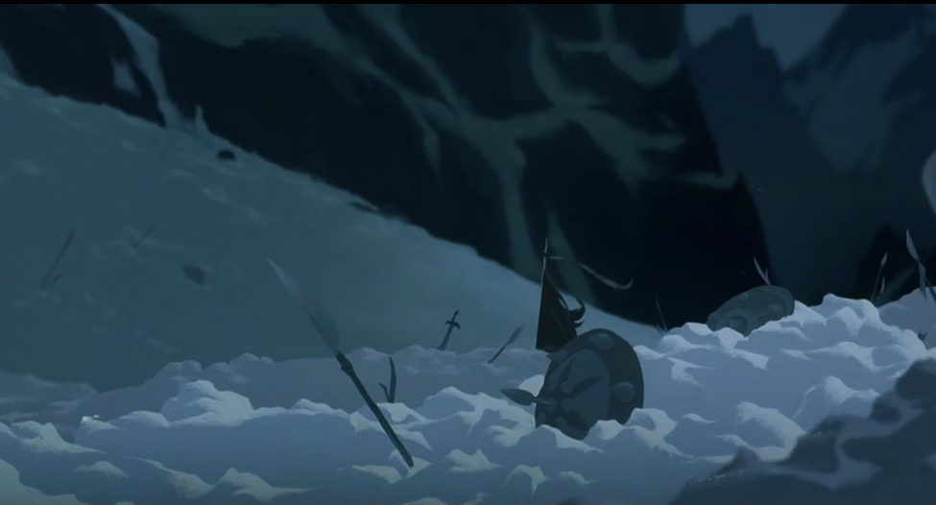
3.1 表现形式
表现形式2——回避视觉上的暴力刺激
在《花木兰》中，一些血腥杀戮的场面被放在了幕后。
射杀汉军土兵的画面则不予表现。
在这部影片中必不可少的蒙古人和汉人交战的场面被一场雪崩所取代，避免了出现大量杀人的镜头。

Slide 16
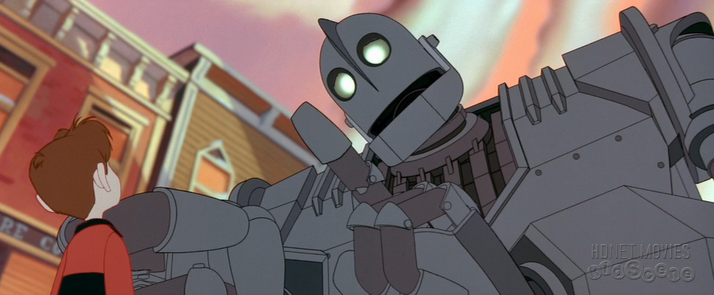
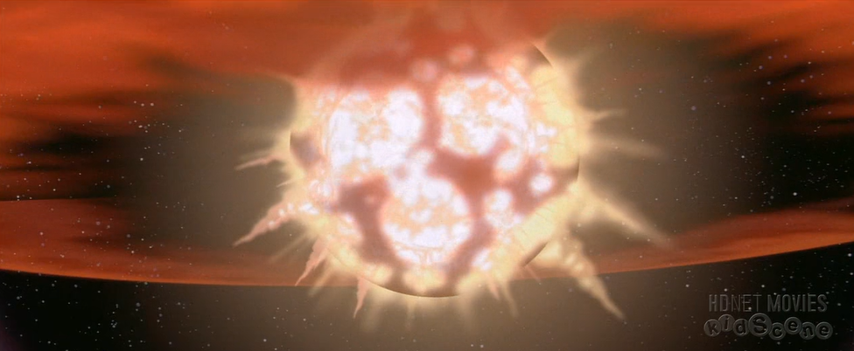
3.1 表现形式
表现形式2——回避视觉上的暴力刺激
在《铁巨人》中，有一场铁巨人同军队的交战，各种枪支、火炮、坦克、军舰、飞机、导弹都用上了，但影片中没有一个表现被打死或被打中受伤的人的镜头。

Slide 17



3.1 表现形式
表现形式2——回避视觉上的暴力刺激
《冰冻星球》这部相对来说比较暴力的影片中，枪战的场面多次出现。

Slide 18
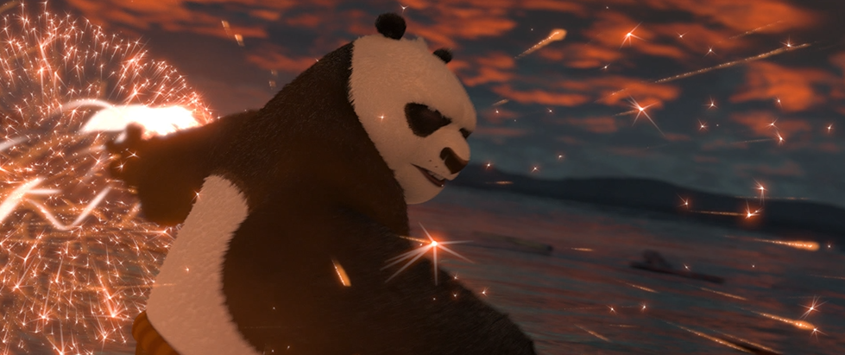
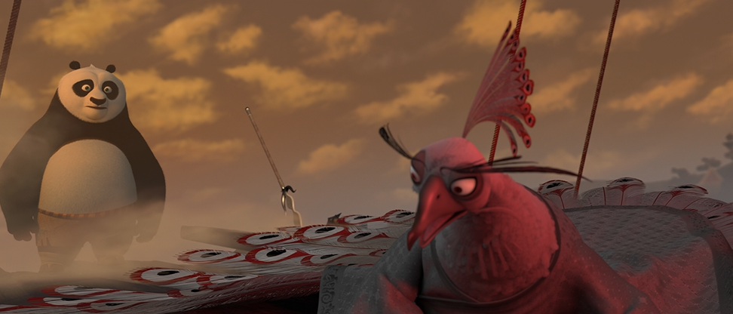
3.1 表现形式
表现形式2——回避视觉上的暴力刺激
《功夫熊猫》在动画片中算是很暴力的，但是不论怎么打，观众始终没有看到鲜血淋漓的场面。

Slide 19
3.1 表现形式
表现形式2——回避视觉上的暴力刺激
主流动画电影回避暴力主要使用的方法有三种:
1、回避，将暴力场面放在幕后处理。
2、淡化，不直接表现暴力的后果，如血。
3、喜剧化，通过夸张变形使暴力的行为变得滑稽可笑，从而避免了暴力的视觉刺激。

Slide 20
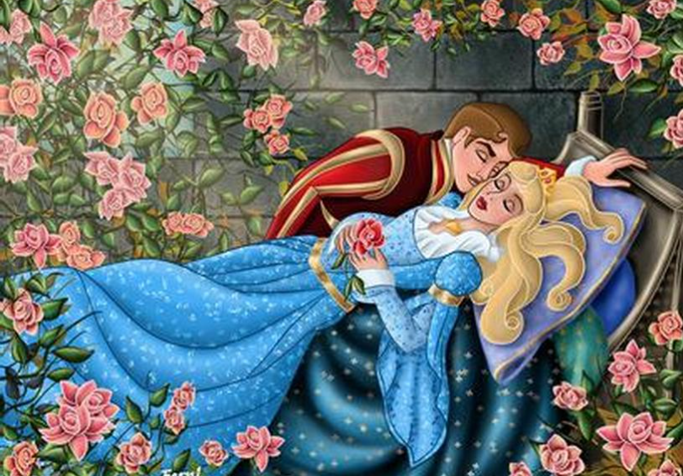
3.1 表现形式
表现形式3——爱情贵族化
也许在漫长的封建时代，爱情一直是属于贵族的奢侈品。
因此贵族式的浪漫爱情成了人们的理想。
《睡美人》王子十公主；

Slide 21
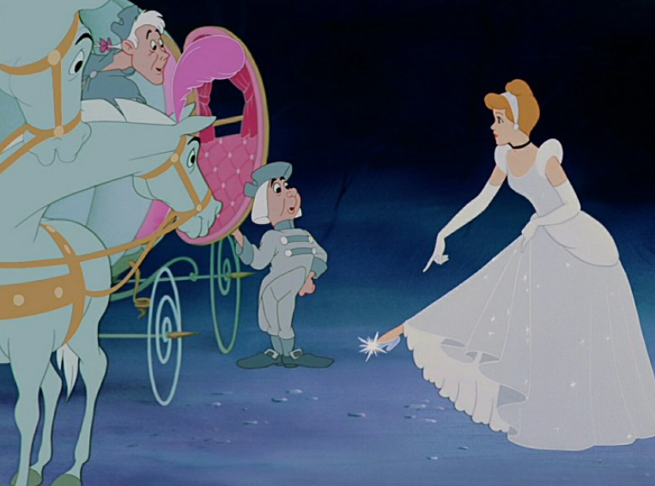
3.1 表现形式
表现形式3——爱情贵族化
也许在漫长的封建时代，爱情一直是属于贵族的奢侈品。
因此贵族式的浪漫爱情成了人们的理想。
《仙履奇缘》王子十平民；

Slide 22
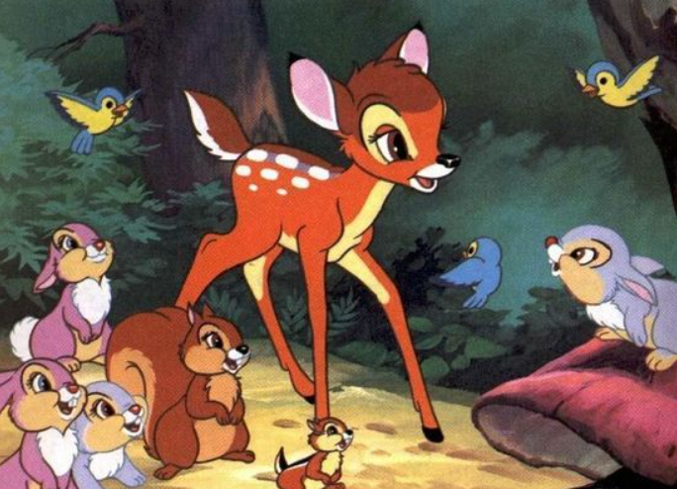
3.1 表现形式
表现形式3——爱情贵族化
也许在漫长的封建时代，爱情一直是属于贵族的奢侈品。
因此贵族式的浪漫爱情成了人们的理想。
《小鹿斑比》鹿王子十鹿平民；

Slide 23
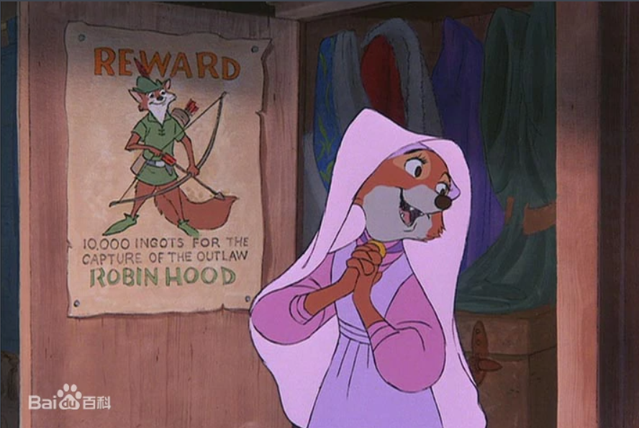
3.1 表现形式
表现形式3——爱情贵族化
也许在漫长的封建时代，爱情一直是属于贵族的奢侈品。
因此贵族式的浪漫爱情成了人们的理想。
《罗宾汉》平民十公主；

Slide 24
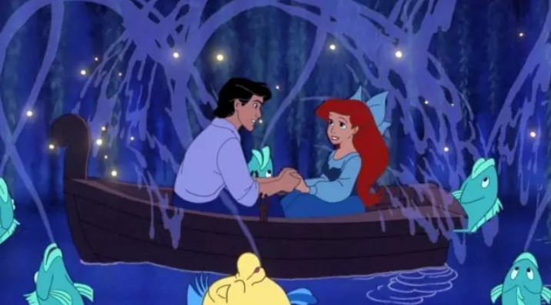
3.1 表现形式
表现形式3——爱情贵族化
也许在漫长的封建时代，爱情一直是属于贵族的奢侈品。
因此贵族式的浪漫爱情成了人们的理想。
《小美人鱼》王子十美人鱼公主；

Slide 25
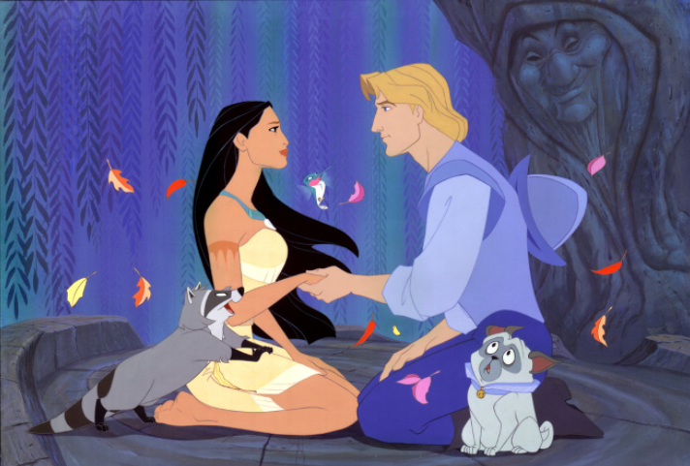
3.1 表现形式
表现形式3——爱情贵族化
也许在漫长的封建时代，爱情一直是属于贵族的奢侈品。
因此贵族式的浪漫爱情成了人们的理想。
《风中奇缘》平民十印第安公主；

Slide 26
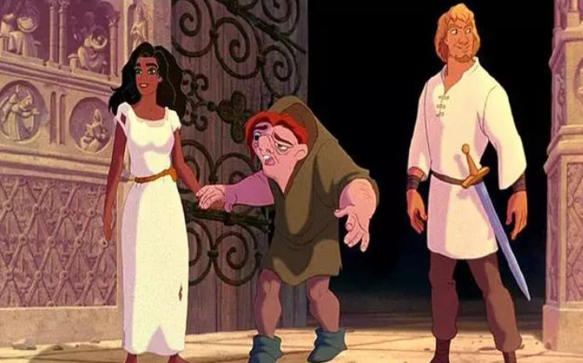
3.1 表现形式
表现形式3——爱情贵族化
也许在漫长的封建时代，爱情一直是属于贵族的奢侈品。
因此贵族式的浪漫爱情成了人们的理想。
《钟楼怪人》贵族十吉卜赛平民；

Slide 27
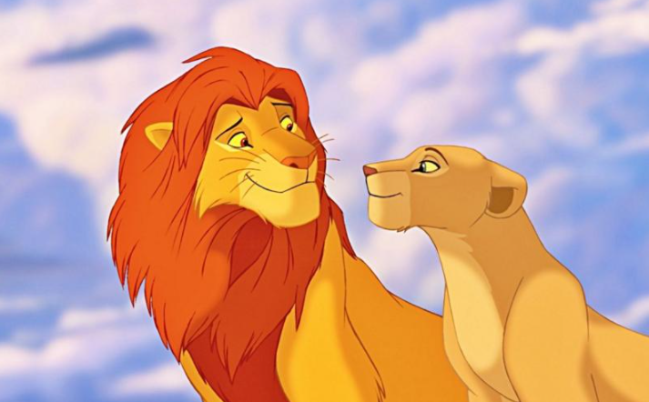
3.1 表现形式
表现形式3——爱情贵族化
也许在漫长的封建时代，爱情一直是属于贵族的奢侈品。
因此贵族式的浪漫爱情成了人们的理想。
《狮子王》狮子王子十狮子贵族；

Slide 28
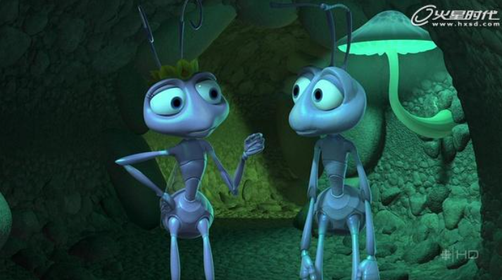
3.1 表现形式
表现形式3——爱情贵族化
也许在漫长的封建时代，爱情一直是属于贵族的奢侈品。
因此贵族式的浪漫爱情成了人们的理想。
《虫虫特攻队》蚂蚁平民十蚂蚁公主；

Slide 29
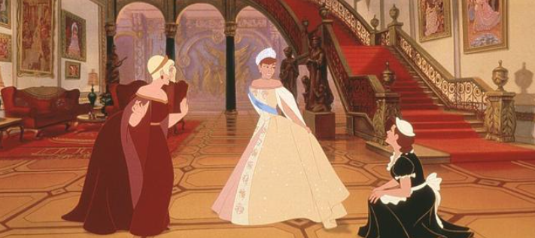
3.1 表现形式
表现形式3——爱情贵族化
也许在漫长的封建时代，爱情一直是属于贵族的奢侈品。
因此贵族式的浪漫爱情成了人们的理想。
《真假公主》平民十公主；

Slide 30
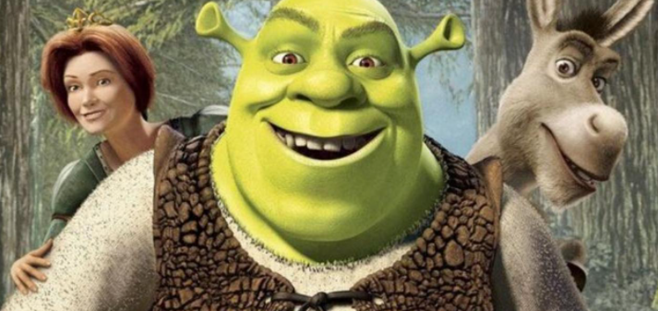
3.1 表现形式
表现形式3——爱情贵族化
也许在漫长的封建时代，爱情一直是属于贵族的奢侈品。
因此贵族式的浪漫爱情成了人们的理想。
《怪物史菜克》怪物十公主；

Slide 31
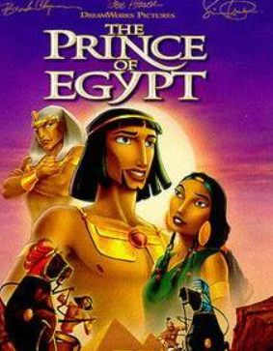
3.1 表现形式
表现形式3——爱情贵族化
也许在漫长的封建时代，爱情一直是属于贵族的奢侈品。
因此贵族式的浪漫爱情成了人们的理想。
《埃及王子》王子十贵族；

Slide 32
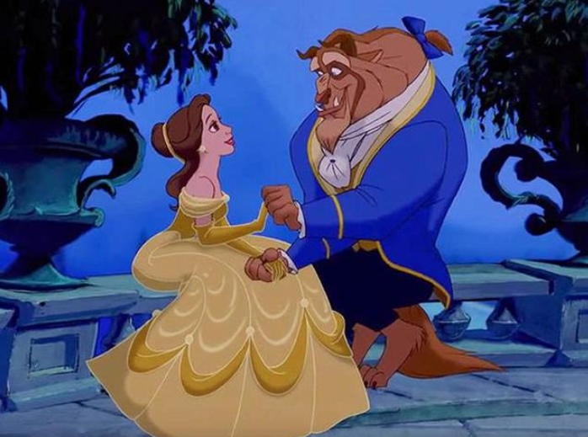
3.1 表现形式
表现形式3——爱情贵族化
也许在漫长的封建时代，爱情一直是属于贵族的奢侈品。
因此贵族式的浪漫爱情成了人们的理想。
《美女与野兽》王子十平民；

Slide 33
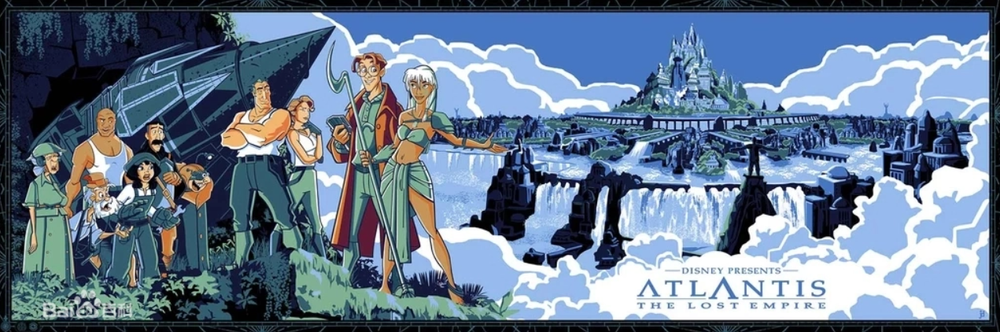
3.1 表现形式
表现形式3——爱情贵族化
也许在漫长的封建时代，爱情一直是属于贵族的奢侈品。
因此贵族式的浪漫爱情成了人们的理想。
《失落的帝国》平民十公主；

Slide 34
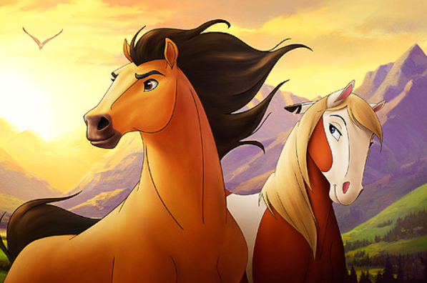
3.1 表现形式
表现形式3——爱情贵族化
也许在漫长的封建时代，爱情一直是属于贵族的奢侈品。
因此贵族式的浪漫爱情成了人们的理想。
《小马王》马王子十马平民；

Slide 35

3.1 表现形式
表现形式3——爱情贵族化
也许在漫长的封建时代，爱情一直是属于贵族的奢侈品。
因此贵族式的浪漫爱情成了人们的理想。
《大力士》王子十平民；

Slide 36

3.1 表现形式
表现形式3——爱情贵族化
也许在漫长的封建时代，爱情一直是属于贵族的奢侈品。
因此贵族式的浪漫爱情成了人们的理想。
《公主和青蛙》王子十平民。

Slide 37



3.1 表现形式
表现形式3——爱情贵族化
一些影片尽管没有明确人物的身份，但通过环境和周围人物的对比，使某些人物显示出非同寻常的优越感。《圣诞夜惊魂》

Slide 38


3.1 表现形式
表现形式3——爱情贵族化
以狗为主角的影片《小姐与流氓》也有类似的情况。

Slide 39


3.1 表现形式
表现形式3——爱情贵族化
影片《富贵猫》，贵族的家养猫杜翠斯和野猫汤玛斯的身份。

Slide 40




3.1 表现形式
表现形式3——爱情贵族化
例外，如《小鸡快跑》《泰山》这样的影片中所表现出来的爱情便没有涉及贵族化的模式。《四眼天鸡》(2005年)和《战鸽快飞》(2005年，美/英)。

Slide 41


3.1 表现形式
表现形式3——爱情贵族化
梦工厂《鲨鱼黑帮》算是一部表现了平民爱情的动画片，片中的男主人公尽管不是明星却有着明显的明星情结，并且最后的确成了明星。

Slide 42



3.1 表现形式
表现形式3——爱情贵族化
《汽车总动员》、《机器人瓦力》，恋爱的双方中都有一方是耀眼的明星，《快乐的大脚》同样也表现了爱情和造就明星之间的密切关系。美国主流动画片中的贵族爱情模式向明星爱情模式的转化，表现了现代社会的思维模式和价值观念对动画片的影响。

Slide 43
3.2
结构

Slide 44


3.2 结构
结构1——歌舞剧结构方式
美国主流动画电影中一种很重要的结构方式就是载歌载舞的歌舞剧的方式。这种结构方式在最大的限度上保证了影片的娱乐性。在动画电影的歌舞中，是以歌为主，以舞为辅，并发展出了一些动画特有的表现歌舞的方式。

Slide 45

3.2 结构
结构1——歌舞剧结构方式
1、正常动作节奏化。动画电影中所表现的舞蹈许多都是将人物的动作节奏化，使叙事的场面能同音乐匹配。《埃及王子》

Slide 46

3.2 结构
结构1——歌舞剧结构方式
1、正常动作节奏化。动画电影中所表现的舞蹈许多都是将人物的动作节奏化，使叙事的场面能同音乐匹配。《白雪公主和七个小矮人》

Slide 47

3.2 结构
结构1——歌舞剧结构方式
1、正常动作节奏化。动画电影中所表现的舞蹈许多都是将人物的动作节奏化，使叙事的场面能同音乐匹配。《狮子王》

Slide 48



3.2 结构
结构1——歌舞剧结构方式
2、图案化。这种方式主要是以图案变化的形式来同音乐匹配。
《狮子王》《美女与野兽》《公主和青蛙》

Slide 49


3.2 结构
结构1——歌舞剧结构方式
3、仿真。方法是将真人的舞蹈拍摄下来，然后再通过摹片的手段将其在动画片中还原，用于动画片中的人物。《白雪公主和七个小矮人》《木偶奇遇记》。

Slide 50


3.2 结构
结构1——歌舞剧结构方式
在许多影片中所使用的往住是将各种典型的形态相混合。如在《小美人鱼》中寄居蟹指挥动物们集体演唱的“接吻”歌，是一个比较典型的多种方式结合使用的舞蹈案例。

Slide 51



3.2 结构
结构1——歌舞剧结构方式
《白雪公主和七个小矮人》《美女与野兽》《埃及王子》
影片的结构是一种被电影化和美术化了的歌舞剧结构。

Slide 52

3.2 结构
结构2——搞笑贯穿人物
《风中奇缘》中的獾、啄木鸟、狗；

Slide 53

3.2 结构
结构2——搞笑贯穿人物
《花木兰》中有小龙和蟋蟀；

Slide 54

3.2 结构
结构2——搞笑贯穿人物
《狮子王》中有多嘴多舌的乌鸦；

Slide 55


3.2 结构
结构2——搞笑贯穿人物
《阿拉丁》中有小猴子阿布；《星银岛》中赛勒巴的“宠物”。

Slide 56





3.2 结构
结构2——搞笑贯穿人物
《钟楼怪人》中有石雕像；《冰河世纪》中有树獭；《怪物史莱克》中有驴子；《睡美人》中有仙女；《小美人鱼》中有寄居蟹。搞笑贯穿人物除了搞笑之外，还起一种“矫枉”的作用。

Slide 57



3.2 结构
结构2——搞笑贯穿人物
《花木兰》小龙和蟋蟀；《木偶奇遇记》蟋蟀；《星银岛》赛勒巴的“宠物”墨菲。

Slide 58
3.2 结构
结构3——“大团圆”结局
“好有好报，恶有恶报”“有情人终成眷属”

Slide 59


3.2 结构
结构3——“大团圆”结局
最后一分钟营教；《白雪公主和七个小矮人》《米奇与豆藤》

Slide 60


3.2 结构
结构3——“大团圆”结局
最后一分钟营教;《美国鼠谭》《风中奇缘》

Slide 61


3.2 结构
结构3——“大团圆”结局
《钟楼怪人》

Slide 62
3.3
主题

Slide 63


3.3 主题
主题1——强调教育的作用，在任何情况下都必须遵循公认的社会准则和道德规范。
《星银岛》《小飞侠》

Slide 64


3.3 主题
主题1——强调教育的作用，在任何情况下都必须遵循公认的社会准则和道德规范。
除了爱情，杀人、复仇也是美国主流动画片严格的禁忌。《美女与野兽》

Slide 65


3.3 主题
主题1——强调教育的作用，在任何情况下都必须遵循公认的社会准则和道德规范。
除了爱情，杀人、复仇也是美国主流动画片严格的禁忌。《钟楼怪人》

Slide 66


3.3 主题
主题1——强调教育的作用，在任何情况下都必须遵循公认的社会准则和道德规范。
除了爱情，杀人、复仇也是美国主流动画片严格的禁忌。《小飞侠》

Slide 67



3.3 主题
主题1——强调教育的作用，在任何情况下都必须遵循公认的社会准则和道德规范。
《花木兰》《狮子王》《虫虫特攻队》

Slide 68




3.3 主题
主题2——邪不能压正，正义和善良永远战胜邪恶和贪婪。
正义的一方无论多么软弱、多么无力，量终一定要战胜敌人。
以下是美国动画片中以弱胜强的一些常见的模式。
1、神迹。所谓”神迹”是指以神的力量获取胜利。
《白雪公主和七个小矮人》《睡美人》《阿拉丁》《埃及王子》

Slide 69



3.3 主题
主题2——邪不能压正，正义和善良永远战胜邪恶和贪婪。
2、智慧。通过智慧，弱小者使自己变得更强大，从而战胜敌人。
《美国鼠谭》《虫虫特攻队》《怪物史菜克》

Slide 70




3.3 主题
主题2——邪不能压正，正义和善良永远战胜邪恶和贪婪。
3、坚韧和勇敢。往往是以不惜牺牲个人的英雄行为来战胜强者或克服困难。
《大力士》《小马王》《狐狸和猎狗》《战鸽快飞》

Slide 71




3.3 主题
主题2——邪不能压正，正义和善良永远战胜邪恶和贪婪。
4、全体动员。以集体的力量战胜敌人。
《101忠狗》《钟楼怪人》《蚁哥正传》《小鸡快跑》

Slide 72


3.3 主题
主题2——邪不能压正，正义和善良永远战胜邪恶和贪婪。
5、混合。有些影片解决问题的方法不是单一的，而是混合了多种不同的模式。
《失落的帝国》

Slide 73
3.3 主题
主题3—— 长于猎奇而对非西方的文化进行改造。
美国的主流动画电影改编自童话、传说、历史的故事中我们看到，美国的动画电影在那些与其自身文化和观念相抵触的地方，都毫不犹豫地抛弃了原作的精神、思想及其文化的内涵。

Slide 74




3.3 主题
主题3—— 长于猎奇而对非西方的文化进行改造。
动画片《风中奇缘》和它的续集《伦敦之旅》叙述的是一个浪漫的爱情故事。

Slide 75


3.3 主题
主题3—— 长于猎奇而对非西方的文化进行改造。
《花木兰》的主题紧扣花木兰女扮男装的困难和危险，以显示出花木兰的英勇和爱国热诚。

Slide 76



3.3 主题
主题3—— 长于猎奇而对非西方的文化进行改造。
《阿拉丁》的故事来自于阿拉伯传说《一千零一夜》中的《神灯》。这本是一个因果报应的故事，但《阿拉丁》却将其变成了一个宣扬自由和平权思想的作品。

Slide 77
谢谢您的观看
Thank you for watching

